Slide 1

Создание обучающей программы силовой установки вертолета (двигатель ТВ3-117ВМ)
Студент: Салманов Эльвин 1457R
Руководитель: Ахмедов Лютвияр

Slide 2

Цель работы.
Целью данной выпускной работы является разработка обучающей программы силовой установки вертолета (двигатель ТВ3-117ВМ), содержащий информацию о непосредственно самом двигателе, которой будут пользоваться кафедры «Летная эксплуатация воздушных судов» и «Летательные аппараты и авиационные двигатели», в целях обучения и подготовки студентов-пилотов.
Осуществлен анализ существующих обучающих программ и проведен сравнительный анализ. Рассмотрены возможности HTML, CSS, JAVASCRIPT, библиотеки Bootstrap и библиотеки JavaScript - React js. Описана структура веб-приложения и его работа.

Slide 3
Для разработки этой обучающей программы, были рассмотрены информация о двигателе и принципы создания обучающей программы.
Выделяют четыре типа обучающих программ:
тренировочные и контролирующие;
наставнические;
имитационные и моделирующие;
развивающие игры.
Наибольшее распространение получили обучающие программы первых двух типов в связи с их относительно невысокой сложностью, возможностью унификации при разработке многих блоков программ.

Slide 4
Основные действия, выполняемые программами первых двух типов:
предъявление кадра с текстом и графическим изображением;
предъявление вопроса и меню вариантов ответа (или ожидание ввода открытого ответа);
анализ и оценка ответа;
предоставление кадра помощи при нажатии специальной клавиши.
При разработке были использованы текстовые материалы, видео и фото материалы о данном двигателе.

Slide 5
При разработке будут использованы следующие средства :
HTML(XML) - для разметки интерфейса ;
CSS - для задания привлекательных стилей;
Bootstrap – для вёрстки адаптивных страниц;
JavaScript – для функционала страниц;
React js -для создания обучающей программы

Slide 6

HTML
HTML (HyperText Markup Language) - язык разметки гипертекста - предназначен для создания Web-страниц.
Основными компонентами HTML являются:
Тег (tag). Тег HTML это компонент, который командует Web- броузеру выполнить определенную задачу типа создания абзаца или вставки изображения.
Атрибут (или аргумент). Атрибут HTML изменяет тег. Например, можно выровнять абзац или изображение внутри тега.
Значение. Значения присваиваются атрибутам и определяют вносимые изменения. Например, если для тега используется атрибут выравнивания, то можно указать значение этого атрибута. Значения могут быть текстовыми, типа left или right, а также числовыми, как например ширина и высота изображения, где значения определяют размер изображения в пикселях.

Slide 7

CSS
CSS (Cascading Style Sheets) — язык таблиц стилей, который позволяет прикреплять стиль (например, шрифты и цвет) к структурированным документам (например, документам HTML и приложениям XML).
Обычно CSS-стили используются для создания и изменения стиля элементов веб-страниц и пользовательских интерфейсов, написанных на языках HTML и XHTML
Объявление стиля состоит из двух частей: селектора и объявления. В HTML имена элементов нечувствительны к регистру, поэтому «h1» работает так же, как и «H1». Объявление состоит из двух частей: имя свойства (например, color) и значение свойства (grey). Селектор сообщает браузеру, какой именно элемент форматировать, а в блоке объявления (код в фигурных скобках) перечисляются форматирующие команды — свойства и их значения.

Slide 8

Bootstrap
Bootstrap — это открытый и бесплатный HTML, CSS и JS фреймворк, который используется веб-разработчиками для быстрой вёрстки адаптивных дизайнов сайтов и веб-приложений.
Bootstrap состоит из:
инструментов для создания макета (обёрточных контейнеров, мощной системы сеток, гибких медиа-объектов, адаптивных утилитных классов);
классов для стилизации базового контента: текста, изображений, кода, таблиц и figure;
готовых компонентов: кнопок, форм, горизонтальных и вертикальных навигационных панелей, слайдеров, выпадающих списков, аккордеонов, модальных окон, всплывающих подсказок и др.;
утилитных классов для решения традиционных задач наиболее часто возникающими перед веб-разработчиками: выравнивание текста, отображение и скрытие элементов, задания цвета, фона, margin и padding отступов, и т.д.

Slide 9

JavaScript
JavaScript является объектно-ориентированным и интерпретируемым языком. Также он системно-независим (работает на любых платформах). Зачастую JS код называют "скриптами". Можно сказать, что этот язык "заточен" лишь для веб-программирования.
Задачи решаемые JavaScript
Проверку полей html форм (тег <form>) до того, как они передались на сервер;
Информационные сообщения с предупреждениями;
Эффекты для выделения главных элементов и частей страницы;
Оригинальные выпадающие меню;
Математические вычисления;

Slide 10

React js
React - это декларативная, эффективная и гибкая библиотека JavaScript для создания пользовательских интерфейсов (UI). Она позволяет вам создавать сложные UI из небольших и изолированных частей кода, называемых «компонентами».
Функции React
JSX — JSX является расширением синтаксиса JavaScript. Абсолютной необходимости использовать JSX в разработке React нет, но это рекомендуется.
Компоненты — Компоненты это основа React. Вы должны представлять все в React, как компоненты. Это поможет вам поддерживать код при работе над крупномасштабными проектами.
Однонаправленный поток данных и Flux — React реализует односторонний поток данных, что позволяет легко реализовать логику приложения. Flux — это шаблон, который помогает сохранять данные однонаправленными.
Лицензия — React лицензируется в соответствии с документацией Facebook. Документация выпускается под лицензией CC BY 4.0.

Slide 11
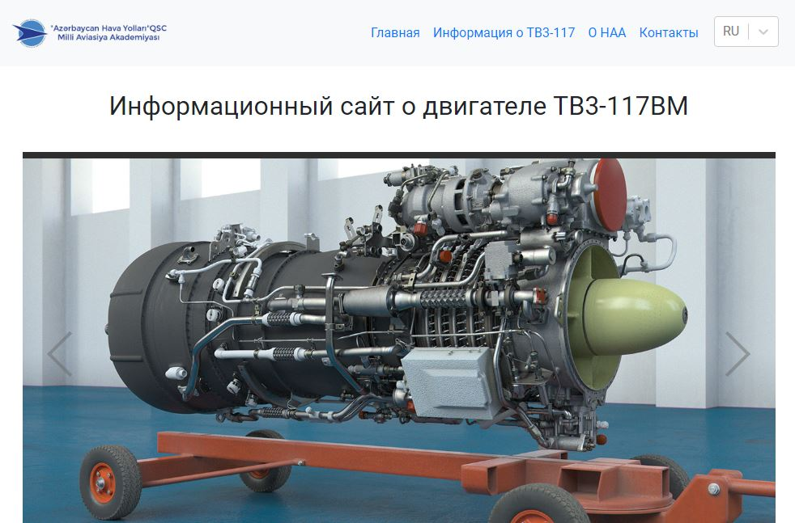
Обучающая программа
Главная страница обучающей программы:

Slide 12
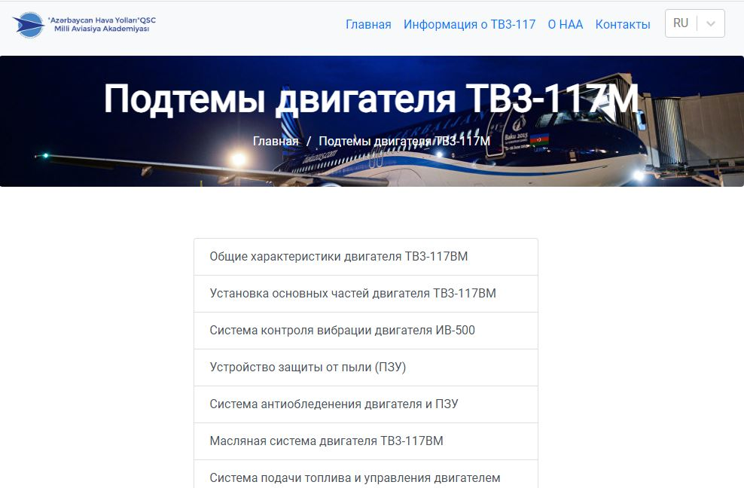
Страница с категориями информации о двигателе.

Slide 13
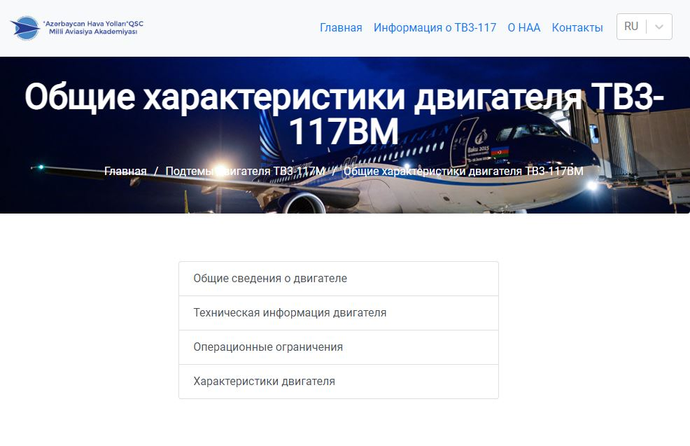
Просмотрим категории «Общие характеристики двигателя ТВ3-117ВМ»

Slide 14
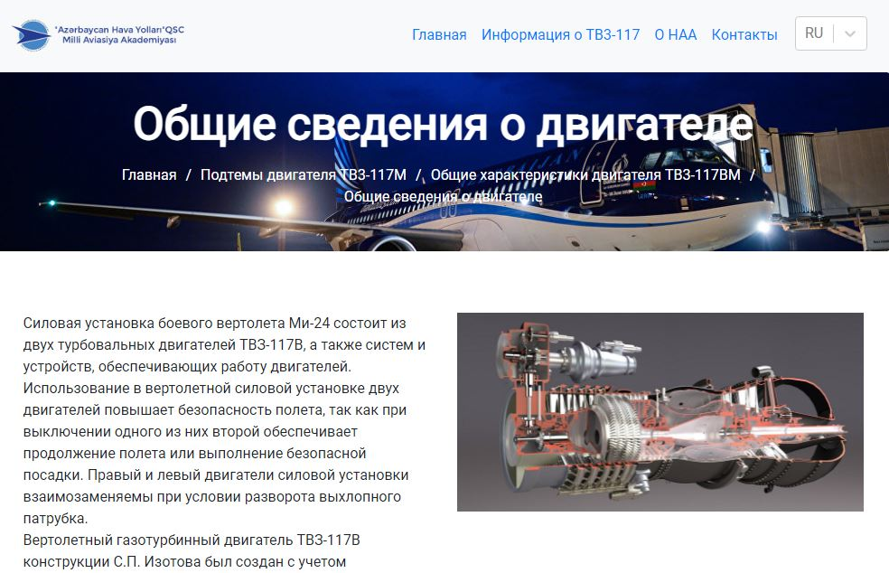
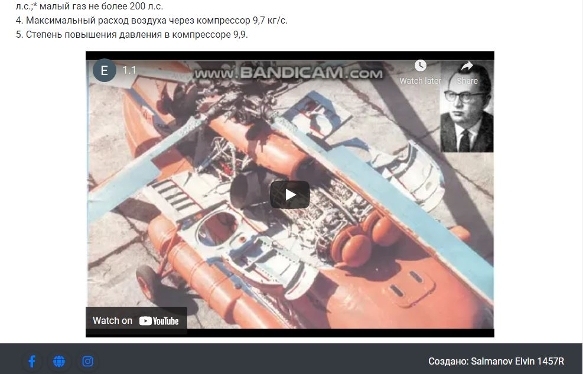
Страница «Общие сведения о двигателе».

Slide 15
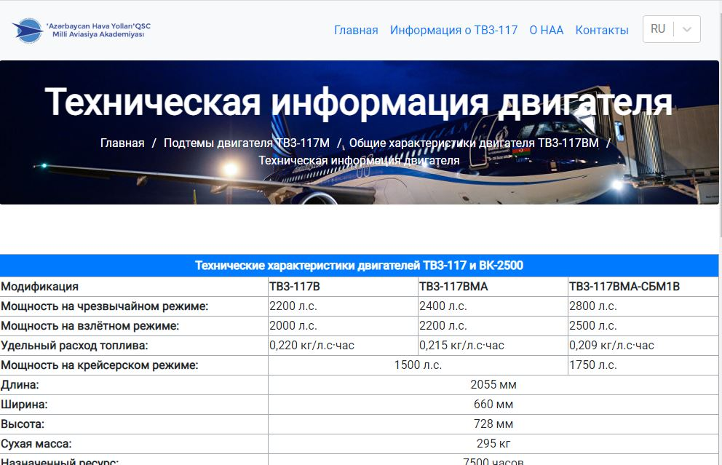
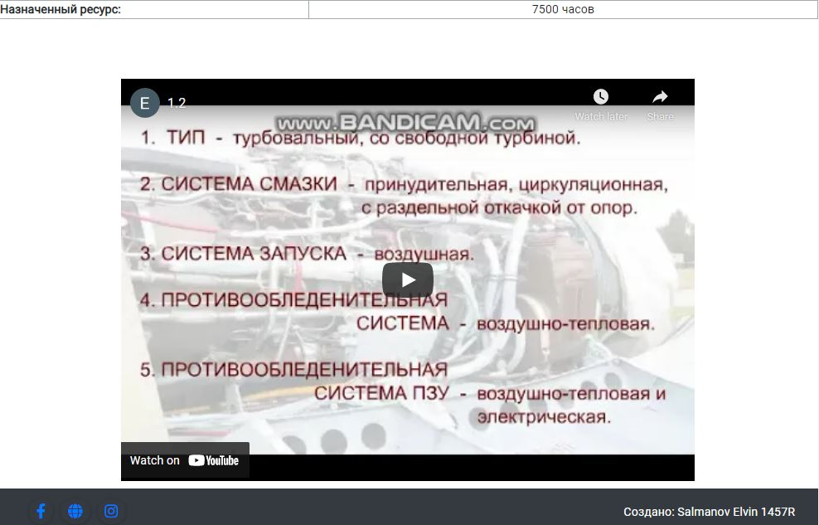
Страница «Техническая информация двигателя».

Slide 16
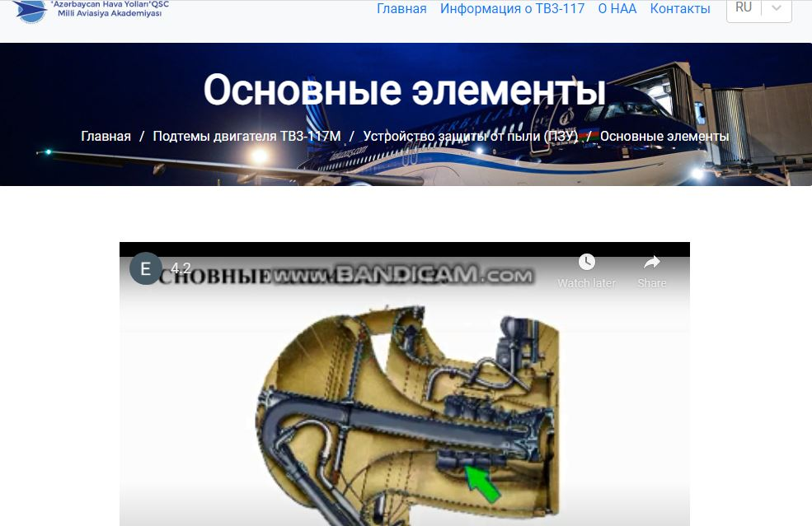
Рассмотрим другую категорию, например «Устройство защиты от пыли (ПЗУ)», страница «Основные элементы».

Slide 17
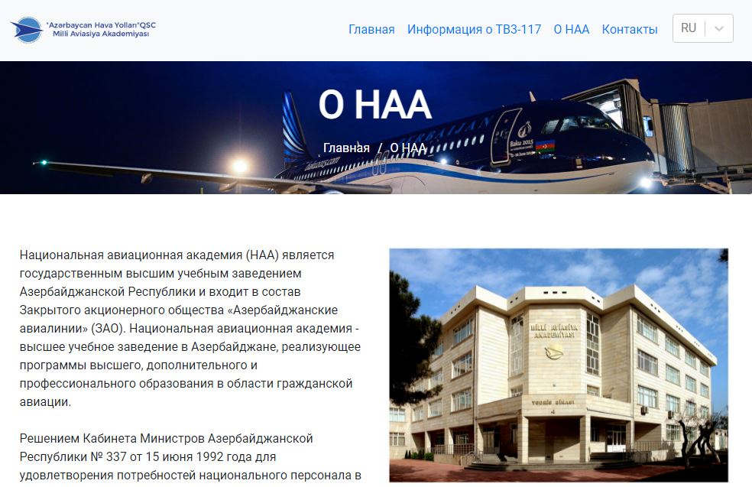
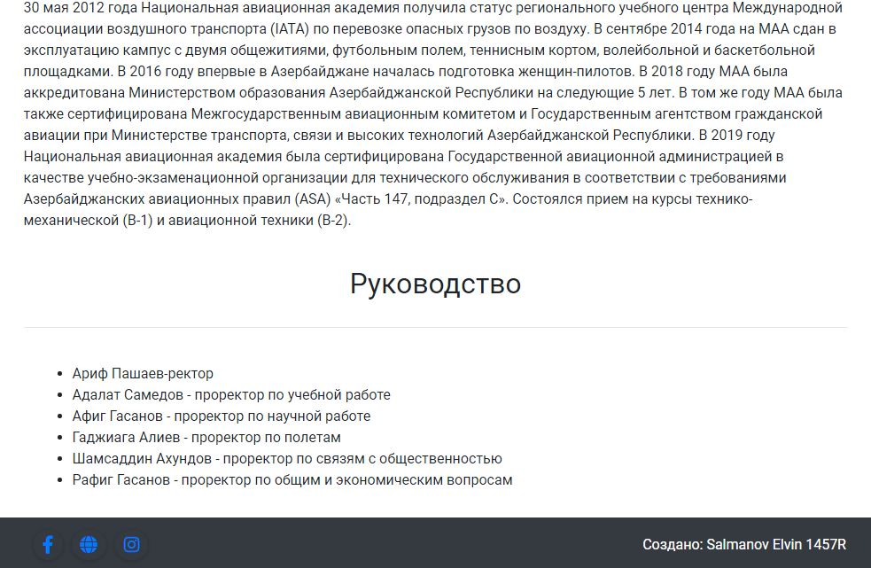
Страница с информацией о Национальной Академии Авиации.

Slide 18

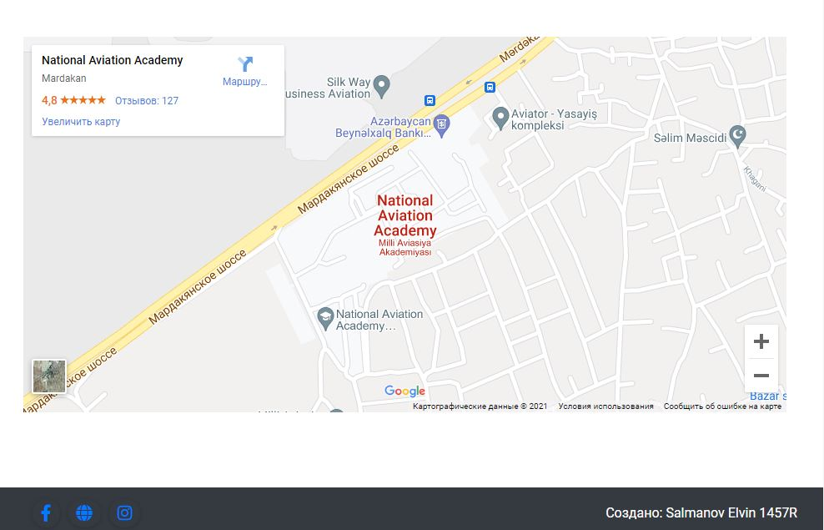
Страница «Контакты».

Slide 19
Заключение.
При выполнении выпускной работы была поставлена задача: разработать обучающую программу по дисциплине «Силовая установка вертолета (двигатель ТВ3-117ВМ)».
В ходе выполнения выпускной работы достигнуты следующие цели:
Изучены некоторые технологии для разработки обучающей системы;
Рассмотрена информация о двигателе TB3-117BM;
Разработана обучающая программа;
В итоге подсистема обучения состоит из 32 категорий, которые содержат лекции по дисциплине.

